Slide 1
Epuration des eaux de ruissellement par du bioadsorbant
JDHU 2018
Meriem KAJEIOU
Doctorante en 2ème année
Laboratoire LOMC, université du Havre
Directrice de thèse : Mme Anne PANTET
Encadrant : M. Abdellah ALEM
Financement : Bourse d’établissement
Année universitaire: 2018/2019

Slide 2
Introduction
Matériel et méthode
Premiers Résultats
Conclusion et perspectives
Mise en place de la politique de l’eau
Le 1er janvier 2016, parmi les 17 Objectifs du Programme de développement durable à l’horizon 2030
Objectif 6 : Garantir l’accès de tous à l’eau et à l’assainissement et assurer une gestion durable des ressources en eau
Apparition de techniques alternatives
Imperméabil-isation de surfaces
Risque d’inondations et de pollution
Urbanisation

Slide 3
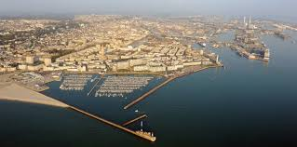
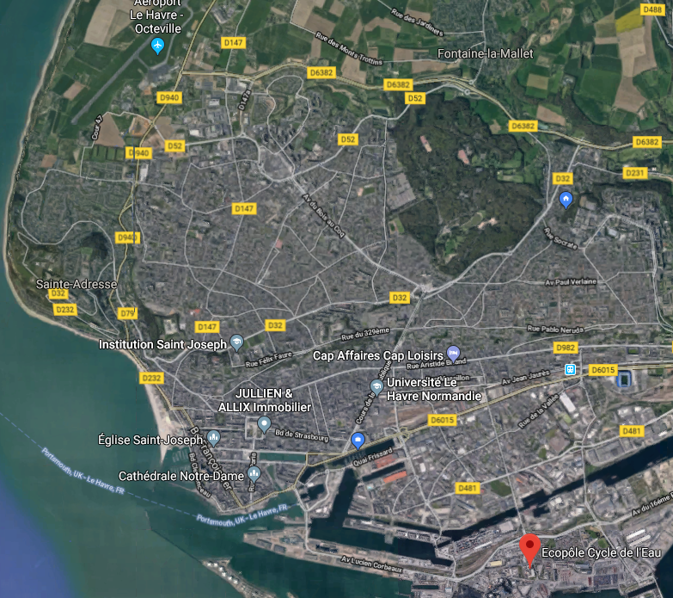
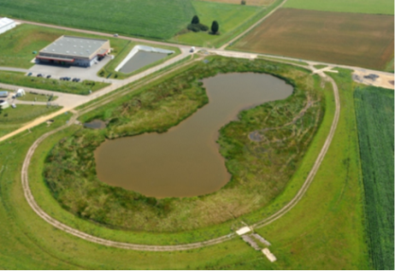
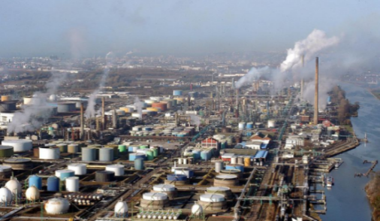
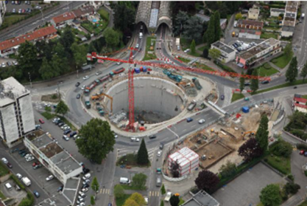
Introduction
Matériel et méthode
Premiers Résultats
Conclusion et perspectives
Forte mobilisation de la CODAH à la gestion des eaux de ruissellement depuis 2001
Bigne à Fosse
6 200m³
Févretot
80 000 m³
Levesque
3 400 m³
Harquebosc
17 000 m³
Vin Goh
1100 m³
Jenner
50 000 m³
Zone portuaire
Bassins de rétention
Demidoff
38 000 m³
Régates
50 000 m³
Bassin de stockage
Station d’épuration
Edelweiss 2011
Bassin de rétention
Zone industrielle
Ouvrages enterrés
Le cahier des charges des eaux de ruissellement doit respecté le cadre législatif en vigueur sur le territoire :
du volume à gérer (risque submersion et inondation)
de leur qualité dans un environnement très industrialisé.
Ouvrage de stockage
Bassin à ciel ouvert
3

Slide 4
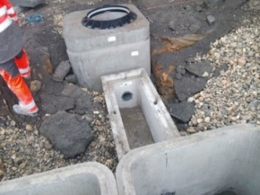
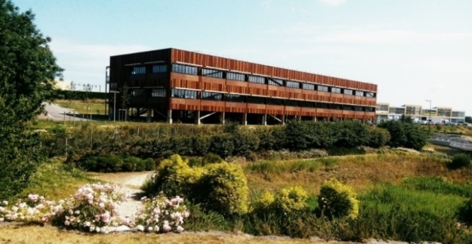
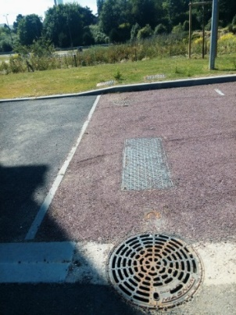
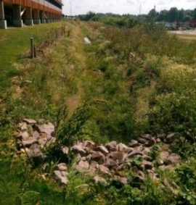
Introduction
Matériel et méthode
Premiers résultats
Conclusion et perspectives
I- Dispositif de filtration:
Site d’étude : Dispositif de filtration, ZAC du pressoir, le Havre
Regard des eaux brutes
Récupération des eaux filtrées à travers le milieu poreux
Regard des eaux
Dispositif de filtration: Milieu poreux : Matériau granulaire muni de géotextiles de fibres de lins
Géotextiles de fibres de lin
Noue végétalisée

Slide 5
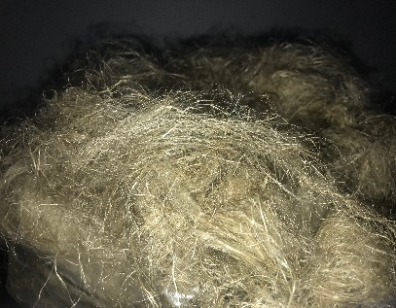
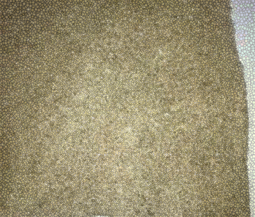
Introduction
Matériel et méthode
Premiers Résultats
Conclusion et perspectives
Pourquoi le géotextile?
Géotextile
Bonne capacité de rétention des particules
Faible absorption des ions métalliques
Bonne adsorption des ions métalliques
Production locale
Géotextile synthétique
Géotextile naturel: Lin
Gestion dura
Gestion dura
Etoupes de lin
Géotextile de lin
Qu’en est-il de sa capacité à retenir les micropolluants (HT, organiques) ?

Slide 6
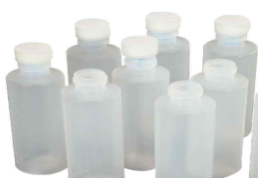
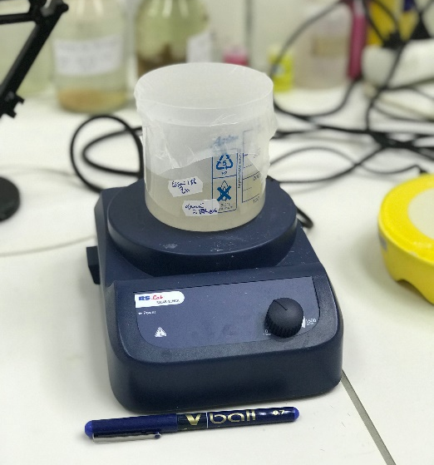
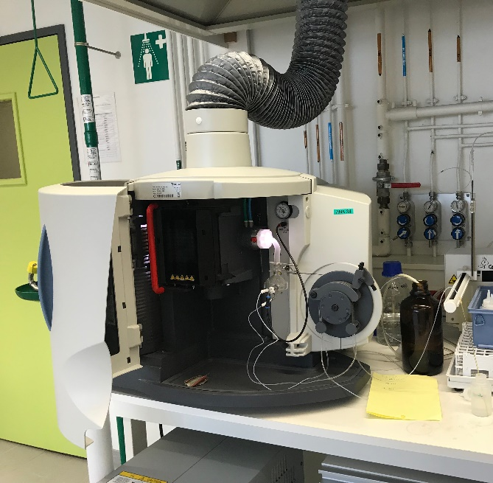
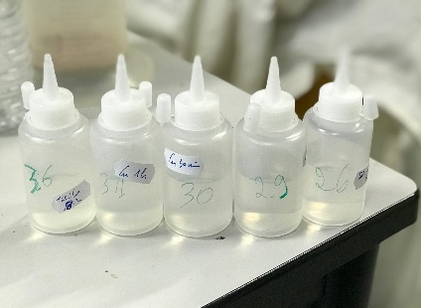
Introduction
Matériel et méthode
Premiers résultats
Conclusion et perspectives
II- Essais Batch :
Analyse avec l’ICP-OES, au laboratoire COBRA
Ajuster le pH
Filtrer à
0,45µm
Acidifier les
échantillons
Rajout de fibres de lins et agitation
Récupération des échantillons
Solution de métaux lourds
(Zn²⁺, Cu²⁺, Pb²⁺)
a
b
Agitateur magnétique
a/ Fibres de lin coupées
b/ Flacons d’échantillons
Appareil ICP-OES pour analyse de métaux lourds

Slide 7
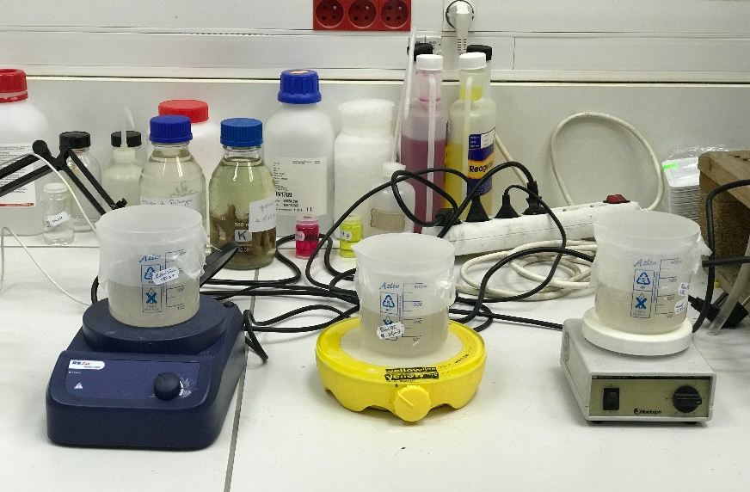
Introduction
Matériel et méthode
Premiers résultats
Conclusion et perspectives
II- Essais de cinétique:
Des essais de cinétique ont été conduits sur des solutions trimétalliques (Zn, Cu, Pb) et monométalliques, selon les paramètres ci-dessous, dans l’objectif d’étudier l’effet de compétition.
Temps d’essais | pH | Concentrations |  |  |  |  |  | Concentration d’adsorbant
5min 15min 30min 1h 2h 4h 6h 8h 10h | 6,8 | Zn²⁺ |  | Cu²⁺ |  | Pb²⁺ |  | 2g/l
 |  | Tri: 2,7mg/l | Mono: 2,8mg/l | Tri: 2,8mg/l | Mono: 2,7mg/l | Tri: 5,1mg/l | Mono: 5,1mg/l
Paramètres d’essais
Essais d’adsorption sur les fibres de lin

Slide 8
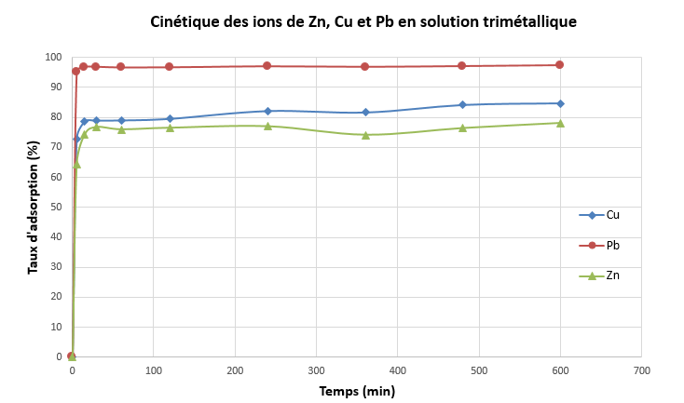
Introduction
Matériel et méthode
Premiers résultats
Conclusion et perspectives
Le taux d’adsorption à chaque instant ‘t’ est calculé avec la formule suivante:
$TA\left(\%\right)=\frac{C_{0}−C}{C_{0}}.100$
Où: $C_{0}$La concentration initiale du polluant
Et : $C$ la concentration du métal à l’instant ‘t’
La capacité d’adsorption à chaque instant ‘t’ est calculé avec la formule suivante:
$$q(mg.g^{−1})=\frac{C_{0}−C}{m}.v$$
[Zn²⁺] =2,7mg/l ; [Cu²⁺] =2,8mg/l ; [Pb²⁺] =5,1mg/l
Où: $v le volume de la solution$
Et : $m$ la masse d’adsorbant
$$TA\left(PB\right)=96,6\%$$
$$TA\left(Cu\right)=82,1\%$$
$$TA\left(Zn\right)=76,0\%$$
q_{tri}$\left(PB\right)=2,47 mg/g$
q_{tri}$\left(Cu\right)=1,12 mg/g$
q_{tri}$\left(Zn\right)=1,03 mg/g$
Ordre de sélectivité d’adsorption:
Pb>Cu>Zn

Slide 9
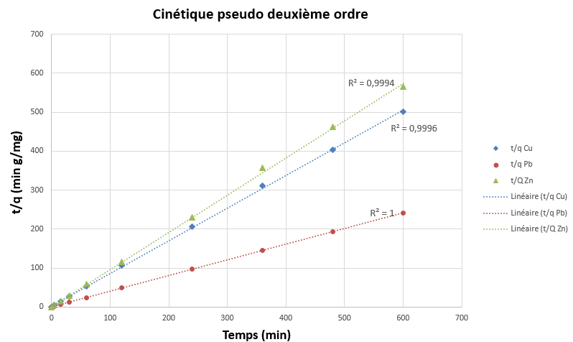
Introduction
Matériel et méthode
Premiers résultats
Conclusion et perspectives
Modèle de cinétique d’adsorption suivi:
Modèle cinétique pseudo deuxième ordre, appliqué aux résultats de la solution trimétallique
Les coefficients de corrélation très proches de 1
A partir du graphe:
q_{tri}$\left(PB\right)=2,48 mg/g$
q_{tri}$\left(Cu\right)=1,15 mg/g$
q_{tri}$\left(Zn\right)=1,05 mg/g$
Très proches des valeurs expérimentales (Diapo8)
$\frac{t}{q_{t}}=\frac{t}{q_{e}}+\frac{1}{K_{ad}q_{e}^{2}}$
$q_{t}$= la capacité d’adsorption à l’instant ‘t’
$k_{ad}$= La constante de vitesse d’adsorption (g.${mg}^{−1}.\min^{−1})$

Slide 10
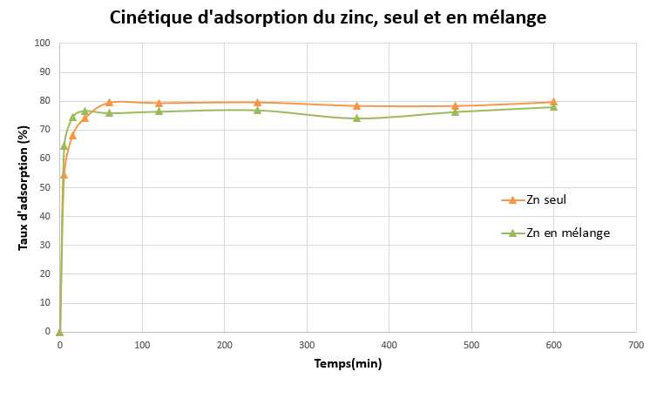
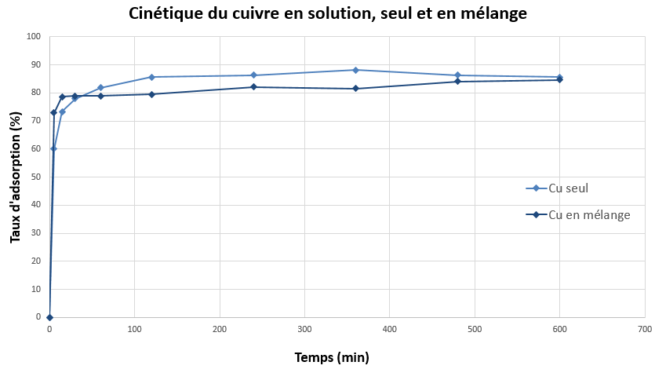
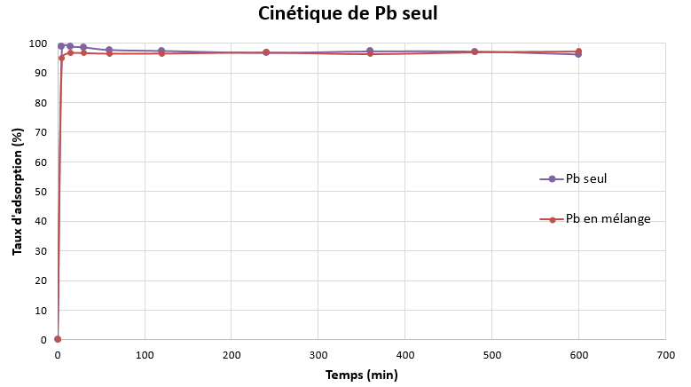
Introduction
Matériel et méthode
Premiers résultats
Conclusion et perspectives
$$TA\left(Zn_mono\right)=79,6\%$$
$$TA\left(Zn_tri\right)=76,0\%$$
$$TA\left(Cu_mono\right)=88,2\%$$
$$TA\left(Cu_tri\right)=82,1\%$$
$$TA\left(Pb_mono\right)=98,6\%$$
$$TA\left(Pb_tri\right)=96,6\%$$

Slide 11
Introduction
Matériel et méthode
Premiers résultats
Conclusion et perspectives
Conclusion:
Les fibres de lin ont une grande capacité d’adsorption des ions Zn, Cu et Pb.
Le temps d’équilibre estimé est de 60 min.
L’effet de compétition est peu observé pour le zinc, cuivre et plomb, à ces concentrations.
Mettre en évidence le phénomène de compétition entre les métaux : Essais batch avec des solutions monométalliques et tri-métalliques à des concentrations plus élevées.
Faire une étude comparative de l’adsorption/désorption charbon à base d’anas de fibres de lin – fibre de lin.
Mise en route du site expérimental.
Perspectives:

Slide 12
MERCI POUR VOTRE ATTENTION

